Slide 1
LEAN SOFTWARE DEVELOPMENT
METODOLOGÍAS ÁGILES
Autores:
Óscar Antúnez Martinaitis Ahmed El Moukhtari Koubaa
Alejandro Ruíz Rodríguez Fernando Valdivia del Rosal

Slide 2
ÍNDICE
Introducción
¿QUÉ ES?
¿EN QUÉ SE BASA?
Historia
Principios
ELIMINAR DESPERDICIOS
AMPLIFICAR EL APRENDIZAJE
TOMAR DECISIONES LO MÁS TARDE POSIBLE
ENTREGAR LO ANTES POSIBLE
EMPODERAR AL EQUIPO
CREAR LA INTEGRIDAD
OPTIMIZAR EL CONJUNTO
Prácticas
Roles

Slide 3

INTRODUCCIÓN: ¿Qué es?
Lean Software Development (LSD) es un marco ágil o filosofía de desarrollo de productos basada en:
La optimización del tiempo y los recursos
La optimización del valor del producto
La eliminación de los desperdicios
La entrega de solo lo que el producto necesita
La continua mejora del proceso de desarrollo.

Slide 4




INTRODUCCIÓN: ¿En qué se basa dicha técnica?
Esta técnica se basa en la aplicación de los principios del Sistema de Desarrollo de Productos de Toyota.
Software desarrollado en un corto plazo de tiempo y entregado a tiempo.
Resultado
Cuando estos principios se aplican correctamente, Lean Software Development genera un software de alta calidad, desarrollado rápidamente y al menor coste posible.

Slide 5

HISTORIA: Lean Software Development
ORIGEN -> Industria Manufacturera
NOMBRE ORIGINAL-> Toyota Production System
Proceso desarrollo productos:
Rápido
Barato
Mínimos desperdicios
Máximo valor del producto
Su nombre original fue Toyota Production System, puesto que fue dicha empresa de automóviles la que empezó a aplicar un sistema de producción ágil parecido, a mediados del siglo XX.
Su sistema estaba enfocado en:
Optimización de la producción
Optimización de los costes
Reducción del tiempo
Reducción de los desperdicios.

Slide 6



HISTORIA: Lean Software Development
En 1990, este método se popularizó gracias a la publicación del libro “La máquina que cambió el mundo”, por James Womack.
Este libro se inspiró en el método LEAN, conocido así desde los 80’s.
LEAN: cualquier práctica de administración eficiente que minimice costos y pérdidas.
LEAN
Años 80, aparece el término LEAN.
Todavía no hace referencia a “Software Development”
LEAN -> Prácticas JIT y de control de calidad

Slide 7
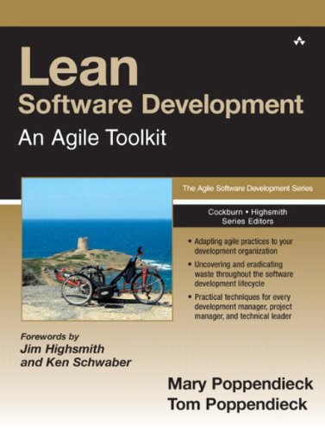

HISTORIA: Lean Software Development
Finalmente, en el año 2003, Mary Poppendieck y Tom Poppendieck publicaron el famoso libro “Lean Software Development”.
Primera aplicación de LEAN en la creación de software.

Slide 8
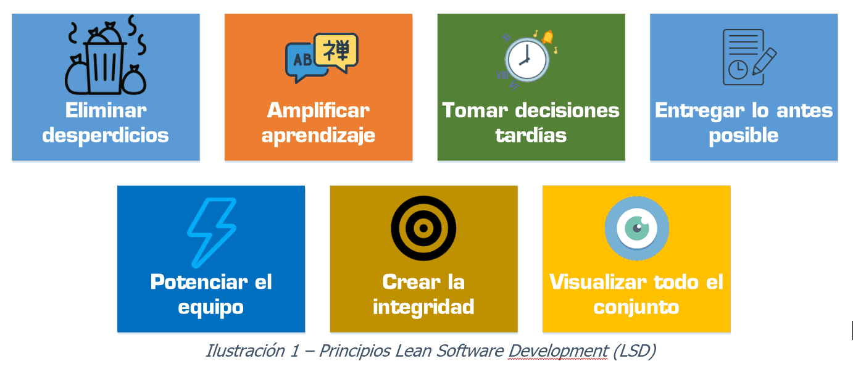
LOS 7 PRINCIPIOS

Slide 9







1. ELIMINAR DESPERDICIOS
Desperdicios = muda (無駄)
LOS 7 DESPERDICIOS DE LEAN
Sobreproducción
Defectos
Espera
Sobreprocesado
Movimiento
Inventario
Transporte

Slide 10

2. AMPLIFICAR EL APRENDIZAJE
Aprender continuamente.
Aprender de forma rápida y efectiva necesidades, soluciones y procesos.
Para ello se usan ciclos de iteración cortos.

Slide 11

3. TOMAR DECISIONES LO MÁS TARDE POSIBLE
Tomar las decisiones cuando se esté seguro de su éxito.
Se tiene información suficiente para tomarla.
La decisión no se basa en suposiciones o predicciones

Slide 12

4. ENTREGAR LO ANTES POSIBLE
Antes se entrega el producto, antes obtenemos retroalimentación y antes se incorporará.
Se consigue mediante iteraciones cortas y rapidez.
Ideología de producción just-in-time (justo a tiempo).

Slide 13

5. EMPODERAR AL EQUIPO
Motivar y confiar en los individuos.
Directores deben escuchar y dejar al resto tomar decisiones críticas.

Slide 14

6. CREAR LA INTEGRIDAD
El producto hace exactamente lo que el cliente espera.
Distinguimos: integridad percibida, conceptual y de arquitectura.
Se verifica mediante los tests (pruebas).

Slide 15

7. OPTIMIZAR EL CONJUNTO
Considerar el sistema al completo al optimizar.
Aumenta la calidad de experiencia de usuario.
Mayor valor para el cliente y el equipo.

Slide 16
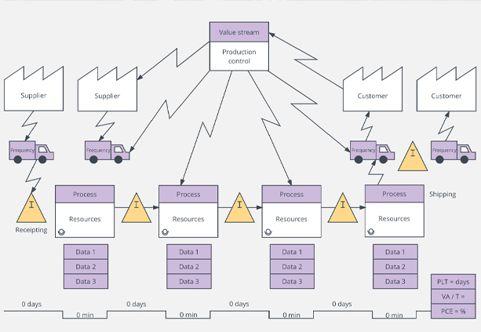
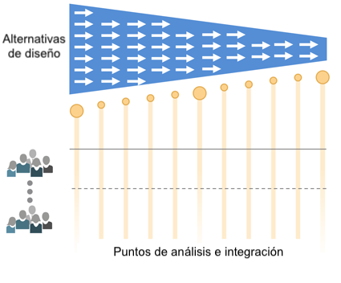
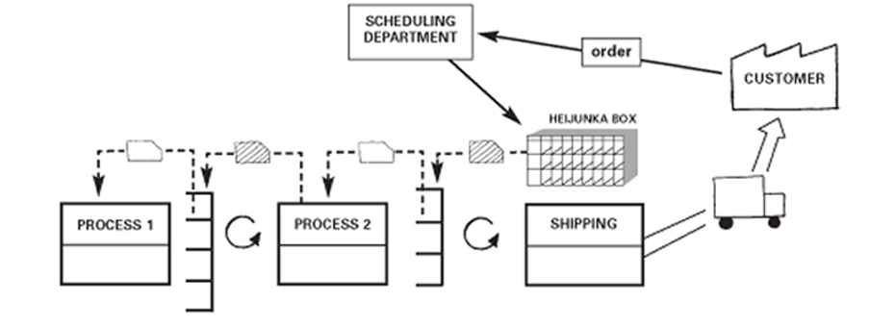
PRÁCTICAS
Son las originales del desarrollo de software ágil con ligeras reformulaciones.
Mapeo del flujo de valor / Value Stream Mapping (VSM)
Diseño basado en conjuntos / Set Based Design (SBD)
Sistemas pull / pull systems

Slide 17

ROLES
No existen roles como tal para que los desarrolladores pertenezcan al equipo del producto y se involucren en su éxito.
Los equipos de desarrollo están dirigidos por un rol similar al empresario que lidera una startup.

Slide 18
BIBLIOGRAFÍA - IMÁGENES
http://www.netmind.net/es/wp-content/uploads/2016/09/Principios-lean-software-development.png
https://kanbanize.com/wp-content/uploads/website-images/kanban-resources/7-wastes-lean.png-
https://www.tekmaneducation.com/wp-content/uploads/2021/04/BLOG_Aprendizaje-significativo2.jpg
https://funibes.org/wp-content/uploads/2019/11/toma-de-decisiones-FUNIBES.png
https://images.vexels.com/media/users/3/151671/isolated/preview/24447ed195cb5d5856f166d9f50ce1c3-repartidor-llevando-cajas.png
https://institutodeliderazgo.com/media/k2/items/cache/00e7056ec788d5b42162a6c13dbba43c_XL.jpg
https://cdn-icons-png.flaticon.com/512/4729/4729308.png
https://www.lanubemarketing.com/wp-content/uploads/2021/04/imagen_optimizada.png
https://www.grandespymes.com.ar/wp-content/uploads/2021/05/LOS-ROLES-EN-EL-TRABAJO-EN-EQUIPO..png
https://spcgroup.com.mx/wp-content/uploads/2019/11/Art%C3%ADculo_VALUE_STREAM_MAPPING.jpg
https://www.scaledagileframework.com/wp-content/uploads/2021/01/Set_Based_Design_F03_WEB.png
https://www.lean.org/wp-content/uploads/2020/10/708_large.jpg
NOTA: La bibliografía de la información se puede encontrar en el documento del trabajo

